Slide 1
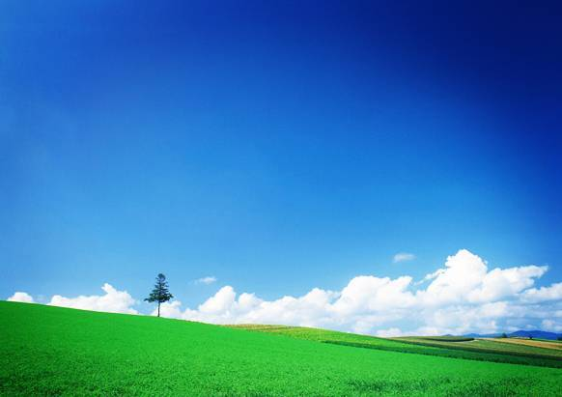
Открытый интегрированный урок по математике и биологии для учащихся 6-х классов
"Эколого-математический
брейн-ринг"

Slide 2
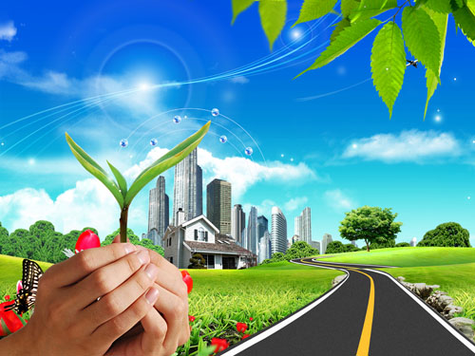
“Рыбе – вода, птице – воздух, зверю – лес, степи, горы. А человеку нужна Родина. И охранять природу – значит охранять Родину”.
М.М. Пришвин.

Slide 3
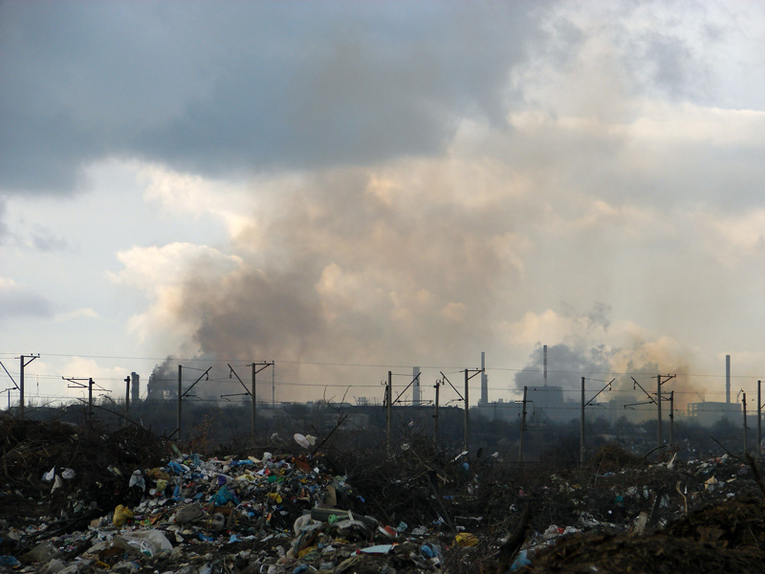
Наша прекрасная Земля тяжело больна. Ее болезнь – это признак и одновременно следствие нашего невежества.

Slide 4

Раунд1
Вопрос 1:
Брошенная на землю кожура от банана
в нашем климате разлагается около 2 лет.
Брошенный окурок сигареты разлагается
на два года дольше. Пластиковый пакет
разлагается на восемь лет дольше, чем
окурок. Сколько лет потребуется для того
чтобы разложился пакет?
На сколько лет раньше разложится
кожура от банана?
Ответ: 12 лет, на 10 лет.

Slide 5

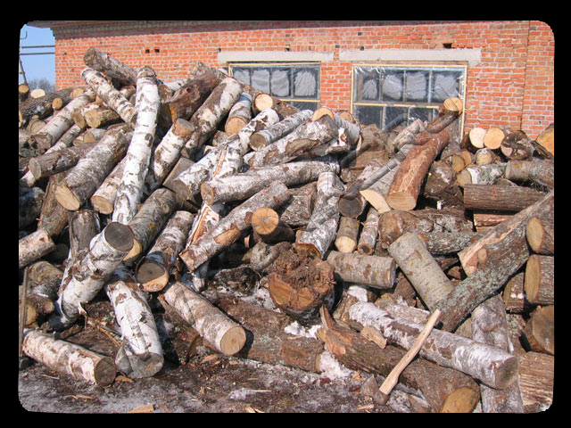
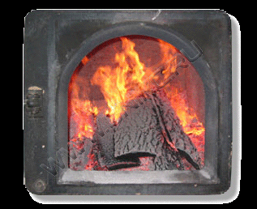

Раунд1
Вопрос 2:
В мире ежегодно добывается 1600 млн. кв. м древесины, около 20% всей древесины идет на топливо. Сколько кубических метров древесины ежегодно сжигается?
Ответ: 320 млн. кв. м.

Slide 6

Раунд1
Вопрос 3.
Средняя продолжительность жизни жителей 72 года. Причем х (5х+20=50) из этих лет мы живем за счет медицины. На сколько лет врачи продлевают жизнь?
Ответ: на 6 лет.

Slide 7

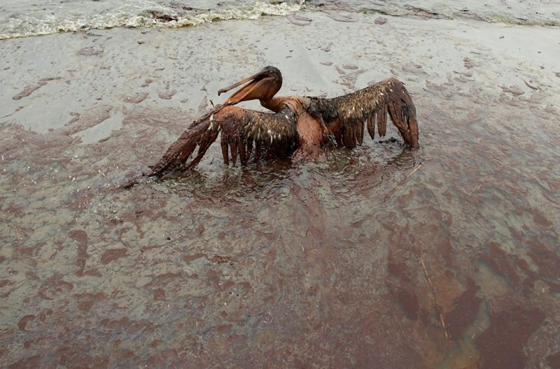
Раунд1
Вопрос 1:
Тонна нефти покрывает
тонкой пленкой 12 м²
поверхности океана.
За год в моря поступает
10 млн. тонн нефти. Какая площадь морей и океанов будет покрыта
пленкой из нефти за год?
Ответ: 120 млн.кв.м.

Slide 8
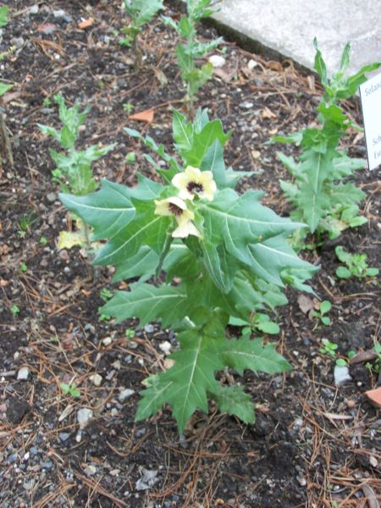
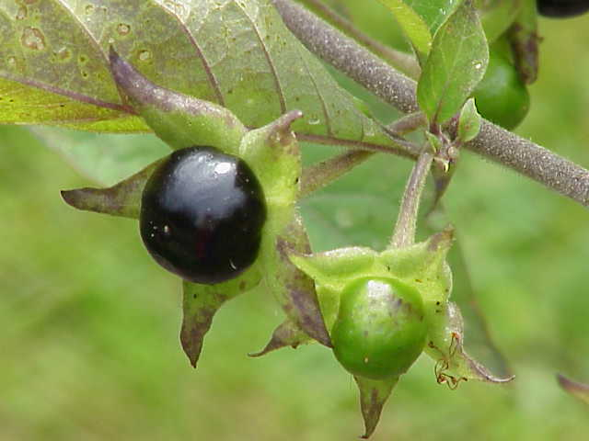
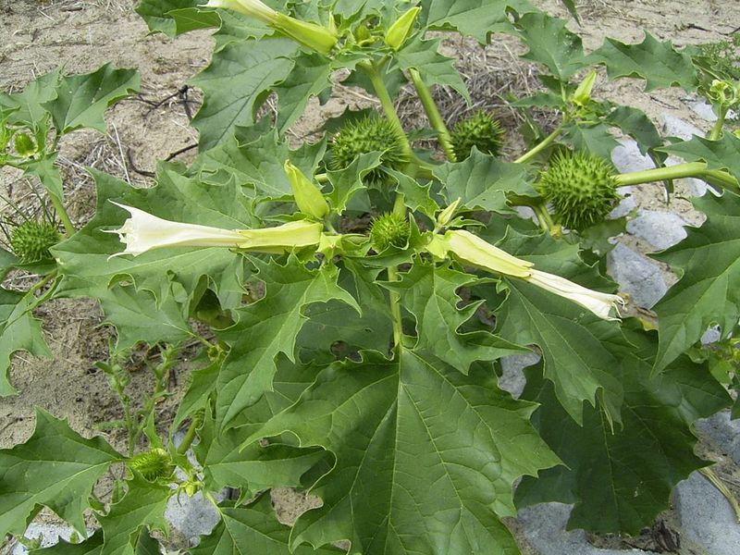
Белладонна
Белена
Дурман

